Slide 1

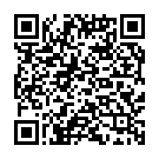
«Айыыһыт бэлэҕэ»: цифровая модель ранней помощи семьям в условиях сельской местности
Инновационная модель ранней помощи семьям через цифровой помощник для будущих матерей и родителей детей раннего возраста

Slide 2
Социокультурный контекст села Чурапча
в Чурапчинском улусе Республики Саха (Якутия)
Демографическая ситуация
Деторождаемость
Село Чурапча характеризуется устойчивым ростом населения. По данным на 2025 год, численность населения достигла 10 847 человек, включая 3 468 детей до 17 лет и 1 129 детей до 7 лет.
Стабильный уровень рождаемости: 107 детей в 2024 году и 105 в 2025 году. Заключение браков увеличилось с 10 до 17 пар, что указывает на рост числа молодых семей.
Развитая система дошкольного образования включает 7 ДОУ с 1 665 воспитанниками, что свидетельствует о высоком социальном запросе на образовательные услуги.
Таким образом, населённый пункт демонстрирует устойчивую демографическую динамику с активным участием семей в системе раннего воспитания.

Slide 3
Увеличение числа детей с ОВЗ
241
15%
3x
Детей с ОВЗ
Доля от общего числа
Рост за 6 лет
В 2022-2023 учебном году
Воспитанников в ДОУ
В нашем ДОУ
Анализ данных показывает устойчивый рост числа детей с ограниченными возможностями здоровья. Категория детей с ОВЗ является крайне неоднородной и включает детей с нарушениями слуха, речи, зрения, опорно-двигательного аппарата, задержкой психического развития, интеллектуальными нарушениями, а также расстройствами аутистического спектра.
Разнообразие особенностей развития требует комплексного и индивидуализированного подхода с раннего возраста, что стало основанием для создания службы ранней помощи.

Slide 4
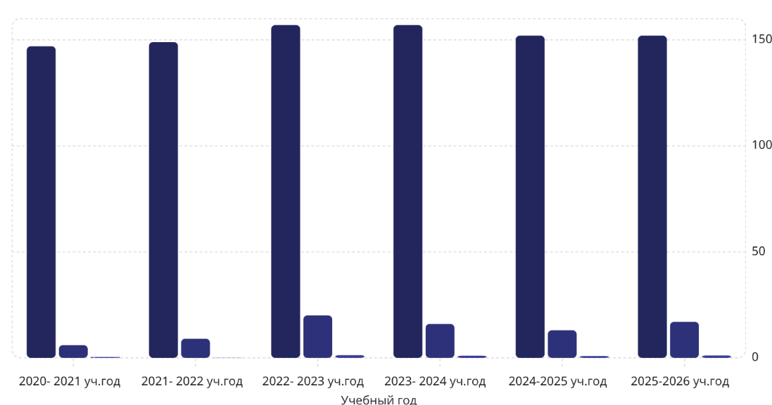
Динамика воспитанников в нашем ДОУ
Кол-во воспит.
Из них с ОВЗ
Процент
Особенно заметен скачкообразный рост в 2022–2023 учебном году. За 6 лет количество воспитанников с ОВЗ в учреждении увеличилось более чем в три раза, при относительно стабильной общей численности детей.

Slide 5

Проблематика проекта
Ухудшение репродуктивного здоровья
Современные условия влияют на показатели репродуктивного здоровья женщин, повышая риск рождения детей с нарушениями развития
Снижение коммуникативной мотивации
У части детей недостаточно сформированные коммуникативные навыки в раннем возрасте приводят к трудностям социализации
Недостаточная готовность семей
Семьи часто недостаточно подготовлены к решению проблем, испытывают дефицит информации и системной поддержки
Позднее выявление нарушений
Отсутствие своевременной помощи приводит к позднему выявлению нарушений и снижению эффективности коррекционной работы

Slide 6
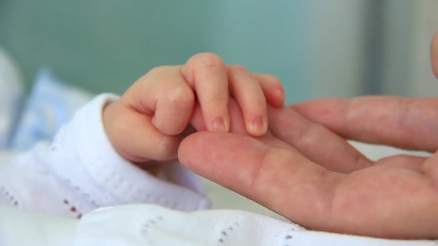
Цель и основная идея проекта
Цель проекта
Создание доступного единого помощника для будущих матерей и родителей детей раннего возраста
Основная идея
Разработка инновационной модели ранней помощи через цифровую платформу и планер «Айыыһыт бэлэҕэ»
Проект направлен на формирование системы комплексной поддержки семьи в период раннего развития ребенка посредством интеграции педагогических, медицинских и психолого-консультативных ресурсов.
Электронный помощник функционирует в формате сайта и печатного планера, объединяя информационные, диагностические и консультативные возможности в едином пространстве сопровождения семьи.

Slide 7
Инновационность проекта
Цифровизация службы ранней помощи
Персонализированный трекер развития
Впервые в практике дошкольного образования внедрён электронный планер как системный инструмент сопровождения будущих матерей и детей от 0 до 3 лет
Интеграция результатов диагностики KID и RCDI в электронную структуру планера с индивидуальным маршрутом развития
Билингвальная модель
Междисциплинарный формат
Материалы на якутском и русском языках обеспечивают доступность, сохранение культурной идентичности и повышение доверия
Координация специалистов через единый цифровой инструмент — коммуникативный мост между семьёй и специалистами
Превентивная направленность
Масштабируемость
Ориентация на матерей, планирующих беременность, родителей с детьми от 0 до 3 лет, семьи группы риска
Модель может быть внедрена в других ДОУ, адаптирована для муниципального уровня, интегрирована в региональную систему

Slide 8
Этапы реализации проекта
2023-2024
2025-2026
Этап разработки
Этап расширения
Формирование рабочей группы
Анализ потребностей семей
Разработка структуры сайта и планера
Создание сайта, печать планера
Работа над трекером развития
Первичная апробация
Подключение +5 матерей
Обучающий семинар
Диагностика KID и RCDI
Системная работа
1
2
3
2024-2025
Этап внедрения
Подключение 10 матерей
Старт проекта
Индивидуальное сопровождение
Итоговое мероприятие, опрос

Slide 9



Механизмы реализации и кадровое обеспечение
Рабочая группа
Цифровая платформа
Сопровождение
Макарова С.И. (руководитель), Болдовская А.Д. (координатор), Жиркова М.Д. (логопед), Борисова М.С. (психолог)
Google Sites с электронным планером, трекером развития и консультативной поддержкой
Индивидуальные консультации специалистов, мониторинг активности, регулярная корректировка рекомендаций
Специалисты проекта
Руководство и координация
Техническое сопровождение
Макарова С.И. — руководитель проекта
Болдовская А.Д. — автор и координатор
Макарова С.И. отвечает за обновление сайта, ведение трекеров, обеспечение конфиденциальности данных
Специалисты сопровождения
Квалификация команды
Жиркова М.Д. — учитель-логопед
Борисова М.С. — педагог-психолог
Степанова М.В. — медицинский работник
Все специалисты прошли курсы повышения квалификации по инклюзивному образованию, службе ранней помощи, современным диагностическим методикам

Slide 10
Ожидаемые результаты
Образовательные
Для детей
Для родителей
Система ранней помощи на базе ДОУ, повышение качества сопровождения детей от 0 до 3 лет
Положительная динамика по шкалам KID и RCDI, повышение уровня развития
Повышение компетентности, снижение тревожности, навыки системной работы с ребенком
Социальные эффекты
Повышение доступности ранней помощи в селе Чурапча
Укрепление взаимодействия ДОУ и семьи
Сохранение родного языка в цифровой образовательной среде

